Slide 1
Aula 5. Kaplan, Ciência e Teoria de Relações Internacionais
BRI0009 – Teorias Clássicas de RI
Prof. Pedro Feliú

Slide 2
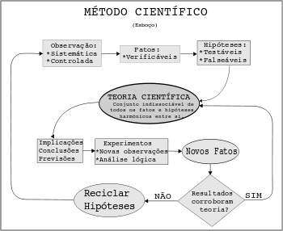

Slide 3
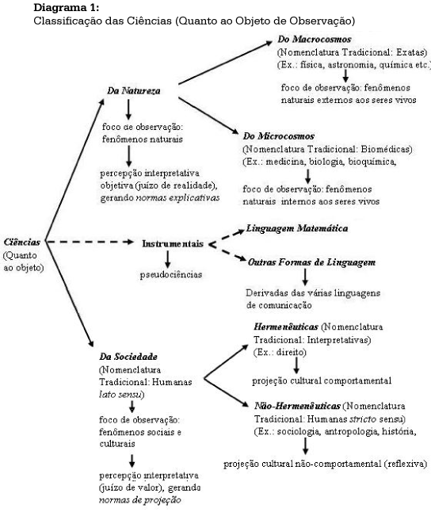
Fonte: Fried (2009)

Slide 4
Ciências Sociais x Naturais (Carr, 1939)
1. Motivações ≠
Evitar o Câncer e a Guerra - pesquisa em RI pode afetar comportamento (doc)
2. Fatos x Intuição
Elementos de difícil instrumentalização empírica: poder subjetivo
3. Modelos Simplificados x Realidade Empírica
Importância do contexto histórico – explicação não parcimoniosa
4. Precisão impossível nas RI
Impossibilidade de controlar eventos laboratorialmente
5. Variáveis Omitidas
Eventos complexos não controlados

Slide 5
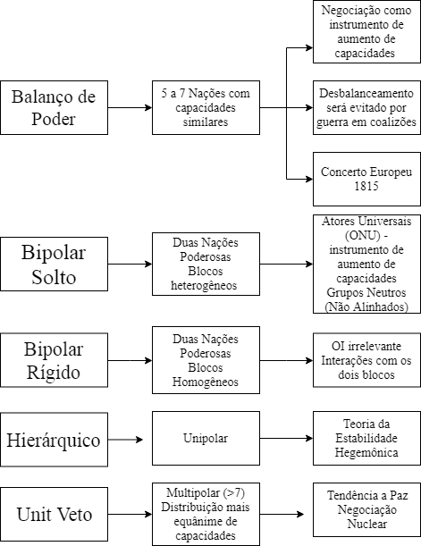
Sistemas Internacionais – Kaplan

Slide 6
Supranacionalismo Europeu - Endogenia
União Europeia
Tradicionalistas
Valores comuns
Laços culturais
Balanço de Poder na Europa (Kaplan, 1966)
Motiva e Reforça Normas comuns
Começo do concerto europeu (catoliscismo e monarquia) – regras mais fracas que se fortalecem com o tempo
Identidade = interesses

Slide 7
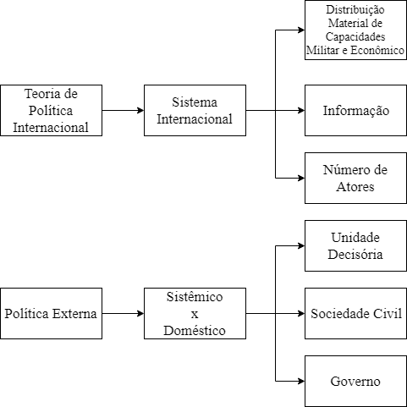
Kaplan (1966, p. 11)
Teoria Científica – Método Comparado
Historiografia – Estudos de Caso

Slide 8
Crítica de Bull (1969)
Modelo Abstrato distante da realidade
Diferente dos modelos econômicos
Natureza das Relações Internacionais impede o método comparado rigoroso
Muitos fatores de confusão e intervenientes
Falta rigor nas medidas – sem capacidade preditiva
Método Tradicional: História das Ideias e História Diplomática (historiografia)

